Slide 1
CHỦ ĐỀ 14
ÔN TẬP CUỐI NĂM
BÀI 73
ÔN TẬP ĐO LƯỜNG

Slide 3
1
Tính.
72kg – 15kg
a)
35kg + 28kg
72kg – 15kg = 57kg
15kg : 5
35kg + 28kg = 63kg
2kg x 10
15kg : 5 = 3kg
2kg x 10 = 20kg

Slide 4
1
Tính.
b)
76 l + 15 l
85 l – 27 l
76 l + 15 l = 91 l
85 l – 27 l = 58 l
2 l x 8
30 l : 5
2 l x 8 = 16 l
30 l : 5 = 6 l

Slide 5
1
Tính.
35 m – 8 m
c)
35m – 8m = 27m
7 km + 3 km
7km + 3km = 10km
5 cm x 4
20 dm : 5
5cm x 4 = 20cm
20 dm : 5 = 4 dm

Slide 6
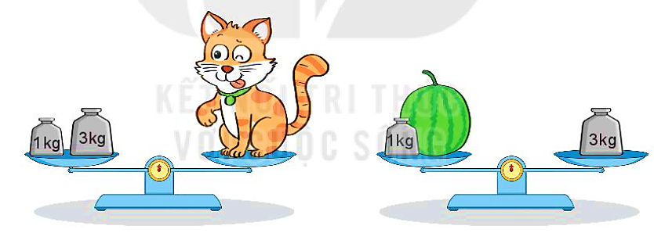
Quan sát tranh rồi trả lời câu hỏi.
Con mèo cân nặng mấy ki-lô-gam?
Quả dưa cân nặng mấy ki-lô-gam?
2
Con mèo cân nặng 4 kg.
Quả dưa cân nặng 2 kg.

Slide 7
Có các can đựng đầy nước như sau:
3
a) Bạn Mai muốn lấy hai can để được 12 l nước thì lấy hai can nào?
b) Bạn Việt muốn lấy ba can để được 10 l nước thì lấy ba can nào?

Slide 8
Toán vui: Ngày xưa, muốn biết con voi cân nặng bao nhiêu người ta làm như sau:
Đưa con voi lên thuyền, sau đó xem vạch nước ở mạn thuyền, rồi đánh dấu vạch nước đó.
Đưa con voi lên bờ, sau đó xếp đá lên thuyền cho đến khi mạn thuyền vừa đúng vạch nước đã đánh dấu khi đưa con voi lên.
Cân số đá ở thuyền. Số đá cân nặng bao nhiêu thì con voi cân nặng bấy nhiêu.
4

Slide 9
Số
?
Một chú voi con được cân theo cách như trên. Người ta cân số đá trên thuyền, lần thứ nhất được 800 kg, lần thứ hai được 200 kg.
800 kg + 200 kg = kg.
Chú voi con cân nặng kg.
1000
?
1000
?

Slide 11
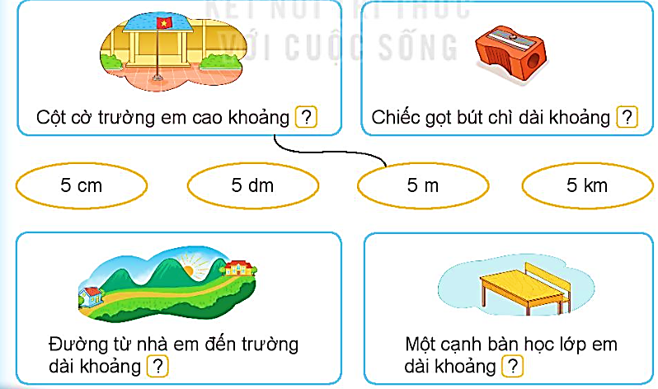
1
Nêu số đo thích hợp ở trong mỗi tranh.
?

Slide 12
2
Tính.
35 l + 18 l =
53 l – 35 l =
53 l – 18 l =
b) 5 kg x 2 =
10 kg : 2 =
10 kg : 5 =
50 l
18 l
35 l
10 kg
5 kg
2 kg
c) 40 m + 20 m =
60 m – 20 m =
60 m – 40 m =
60 m
40 m
20 m

Slide 13
3
a) Vào buổi chiều hoặc buổi tối, hai đồng hồ nào chỉ cùng giờ?

Slide 14
b) Hôm nay là thứ Tư ngày 15 tháng 3. Hỏi thứ Tư tuần sau, sinh nhật bạn Núi là ngày nào?
3
7 ngày
Tháng 3
15
Tháng 3
22
Thứ Tư tuần sau, sinh nhật bạn Núi là ngày 22 tháng 3.

Slide 15
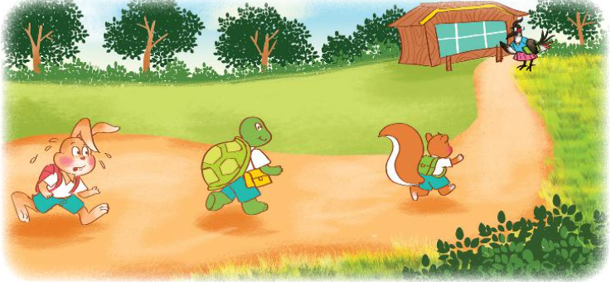
Ba bạn sóc, rùa và thỏ đến lớp học hát. Cô giáo chào mào hẹn giờ vào học là 7 giờ 15 phút. Hôm đó, sóc đến lớp lúc 7 giờ, rùa đến lớp lúc 7 giờ 15 phút, thỏ đến lớp lúc 7 giờ 30 phút.
4

Slide 16
Chọn câu trả lời đúng.
a) Bạn nào đến lớp muộn sau giờ vào học?
A. Thỏ B. Rùa C. Sóc
b) Bạn nào đến lớp sớm trước giờ vào học?
A. Thỏ B. Rùa C. Sóc
c) Bạn nào đến lớp đúng giờ vào học?
A. Thỏ B. Rùa C. Sóc
7 giờ
7 giờ 15 phút
7 giờ 30 phút

